Slide 1



MONITORING GARANTOVANÉHO BYDLENÍ V KARLOVARSKÉM KRAJI
Odbor pro sociální začleňování (Agentura)
Autor: Hana Vališová
Datum: 31. 3. 2023
Akce: Rozvoj sociálního a dostupného bydlení: stát, kraje, obce
Tento materiál vznikl za finanční podpory Evropského sociálního fondu prostřednictvím Operačního programu Zaměstnanost
v rámci projektu „Agentura pro sociální začleňování jako inovační aktér politiky sociálního začleňování“,
registrační číslo projektu: CZ.03.3.X/0.0/0.0/15_018/0006191

Slide 2

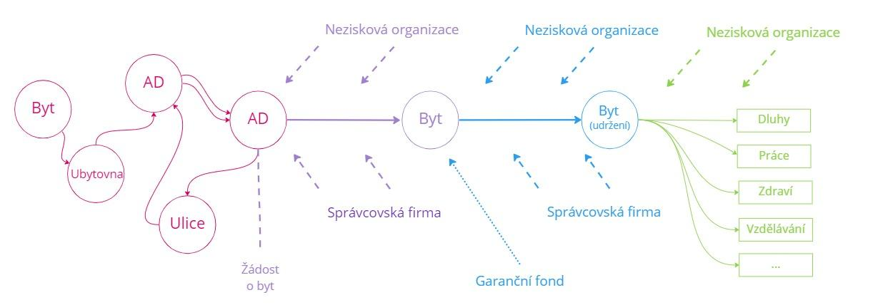
Schéma průchodu intervencí

Slide 3
Návrh rozdělení odpovědnosti
Aktér | Témata monitoringu | Metoda
ASZ | koordinace systému monitoringu, záznamy o postupu programu | evidence programu
 | změna v postojích institucionálních aktérů | rozhovory
AD | informace o klientech | dotazníky
 | záznamy o procesech na počátku intervence (vyplnění dotazníku, zahájení spolupráce s NNO, přidělení bytu…) | evidence klientů
NNO | osvědčené nástroje udržení bydlení, příčiny problémů, otevírání dalších oblastí života (zdraví, práce, děti…) | evidence klientů
Manažer bydlení | doba hledání bytu, informace o vlastnících, způsoby oslovování vlastníků, spokojenost vlastníků, situace v domech | evidence bytů
Správní firma | výdaje, výkyvy v placení nájemného vč. příčin, příčiny problémů, osvědčené nástroje, splátkové kalendáře | evidence bytů
Krajský úřad | stížnosti vč. údajů od policie | evidence stížností
Nadační fond KK | využívání garančního a krizového fondu | evidence žádostí

Slide 4
Návrh rozdělení odpovědnosti
Aktér | Témata monitoringu | Metoda
ASZ | koordinace systému monitoringu, záznamy o postupu programu | evidence programu
 | změna v postojích institucionálních aktérů | rozhovory
AD | informace o klientech | dotazníky
 | záznamy o procesech na počátku intervence (vyplnění dotazníku, zahájení spolupráce s NNO, přidělení bytu…) | evidence klientů
NNO | osvědčené nástroje udržení bydlení, příčiny problémů, otevírání dalších oblastí života (zdraví, práce, děti…) | evidence klientů
Manažer bydlení | doba hledání bytu, informace o vlastnících, způsoby oslovování vlastníků, spokojenost vlastníků, situace v domech | evidence bytů
Správní firma | výdaje, výkyvy v placení nájemného vč. příčin, příčiny problémů, osvědčené nástroje, splátkové kalendáře | evidence bytů
Krajský úřad | stížnosti vč. údajů od policie | evidence stížností
Nadační fond KK | využívání garančního a krizového fondu | evidence žádostí

Slide 5
Návrh rozdělení odpovědnosti
Aktér | Témata monitoringu | Metoda
ASZ | koordinace systému monitoringu, záznamy o postupu programu | evidence programu
 | změna v postojích institucionálních aktérů | rozhovory
AD | informace o klientech | dotazníky
 | záznamy o procesech na počátku intervence (vyplnění dotazníku, zahájení spolupráce s NNO, přidělení bytu…) | evidence klientů
NNO | osvědčené nástroje udržení bydlení, příčiny problémů, otevírání dalších oblastí života (zdraví, práce, děti…) | evidence klientů
Manažer bydlení | doba hledání bytu, informace o vlastnících, způsoby oslovování vlastníků, spokojenost vlastníků, situace v domech | evidence bytů
Správní firma | výdaje, výkyvy v placení nájemného vč. příčin, příčiny problémů, osvědčené nástroje, splátkové kalendáře | evidence bytů
Krajský úřad | stížnosti vč. údajů od policie | evidence stížností
Nadační fond KK | využívání garančního a krizového fondu | evidence žádostí

Slide 6
Návrh rozdělení odpovědnosti
Aktér | Témata monitoringu | Metoda
ASZ | koordinace systému monitoringu, záznamy o postupu programu | evidence programu
 | změna v postojích institucionálních aktérů | rozhovory
AD | informace o klientech | dotazníky
 | záznamy o procesech na počátku intervence (vyplnění dotazníku, zahájení spolupráce s NNO, přidělení bytu…) | evidence klientů
NNO | osvědčené nástroje udržení bydlení, příčiny problémů, otevírání dalších oblastí života (zdraví, práce, děti…) | evidence klientů
Manažer bydlení | doba hledání bytu, informace o vlastnících, způsoby oslovování vlastníků, spokojenost vlastníků, situace v domech | evidence bytů
Správní firma | výdaje, výkyvy v placení nájemného vč. příčin, příčiny problémů, osvědčené nástroje, splátkové kalendáře | evidence bytů
Krajský úřad | stížnosti vč. údajů od policie | evidence stížností
Nadační fond KK | využívání garančního a krizového fondu | evidence žádostí

Slide 7
Návrh rozdělení odpovědnosti
Aktér | Témata monitoringu | Metoda
ASZ | koordinace systému monitoringu, záznamy o postupu programu | evidence programu
 | změna v postojích institucionálních aktérů | rozhovory
AD | informace o klientech | dotazníky
 | záznamy o procesech na počátku intervence (vyplnění dotazníku, zahájení spolupráce s NNO, přidělení bytu…) | evidence klientů
NNO | osvědčené nástroje udržení bydlení, příčiny problémů, otevírání dalších oblastí života (zdraví, práce, děti…) | evidence klientů
Manažer bydlení | doba hledání bytu, informace o vlastnících, způsoby oslovování vlastníků, spokojenost vlastníků, situace v domech | evidence bytů
Správní firma | výdaje, výkyvy v placení nájemného vč. příčin, příčiny problémů, osvědčené nástroje, splátkové kalendáře | evidence bytů
Krajský úřad | stížnosti vč. údajů od policie | evidence stížností
Nadační fond KK | využívání garančního a krizového fondu | evidence žádostí

Slide 8
Návrh rozdělení odpovědnosti
Aktér | Témata monitoringu | Metoda
ASZ | koordinace systému monitoringu, záznamy o postupu programu | evidence programu
 | změna v postojích institucionálních aktérů | rozhovory
AD | informace o klientech | dotazníky
 | záznamy o procesech na počátku intervence (vyplnění dotazníku, zahájení spolupráce s NNO, přidělení bytu…) | evidence klientů
NNO | osvědčené nástroje udržení bydlení, příčiny problémů, otevírání dalších oblastí života (zdraví, práce, děti…) | evidence klientů
Manažer bydlení | doba hledání bytu, informace o vlastnících, způsoby oslovování vlastníků, spokojenost vlastníků, situace v domech | evidence bytů
Správní firma | výdaje, výkyvy v placení nájemného vč. příčin, příčiny problémů, osvědčené nástroje, splátkové kalendáře | evidence bytů
Krajský úřad | stížnosti vč. údajů od policie | evidence stížností
Nadační fond KK | využívání garančního a krizového fondu | evidence žádostí

Slide 9
Návrh rozdělení odpovědnosti
Aktér | Témata monitoringu | Metoda
ASZ | koordinace systému monitoringu, záznamy o postupu programu | evidence programu
 | změna v postojích institucionálních aktérů | rozhovory
AD | informace o klientech | dotazníky
 | záznamy o procesech na počátku intervence (vyplnění dotazníku, zahájení spolupráce s NNO, přidělení bytu…) | evidence klientů
NNO | osvědčené nástroje udržení bydlení, příčiny problémů, otevírání dalších oblastí života (zdraví, práce, děti…) | evidence klientů
Manažer bydlení | doba hledání bytu, informace o vlastnících, způsoby oslovování vlastníků, spokojenost vlastníků, situace v domech | evidence bytů
Správní firma | výdaje, výkyvy v placení nájemného vč. příčin, příčiny problémů, osvědčené nástroje, splátkové kalendáře | evidence bytů
Krajský úřad | stížnosti vč. údajů od policie | evidence stížností
Nadační fond KK | využívání garančního a krizového fondu | evidence žádostí

Slide 10
Návrh rozdělení odpovědnosti
Aktér | Témata monitoringu | Metoda
ASZ | koordinace systému monitoringu, záznamy o postupu programu | evidence programu
 | změna v postojích institucionálních aktérů | rozhovory
AD | informace o klientech | dotazníky
 | záznamy o procesech na počátku intervence (vyplnění dotazníku, zahájení spolupráce s NNO, přidělení bytu…) | evidence klientů
NNO | osvědčené nástroje udržení bydlení, příčiny problémů, otevírání dalších oblastí života (zdraví, práce, děti…) | evidence klientů
Manažer bydlení | doba hledání bytu, informace o vlastnících, způsoby oslovování vlastníků, spokojenost vlastníků, situace v domech | evidence bytů
Správní firma | výdaje, výkyvy v placení nájemného vč. příčin, příčiny problémů, osvědčené nástroje, splátkové kalendáře | evidence bytů
Krajský úřad | stížnosti vč. údajů od policie | evidence stížností
Nadační fond KK | využívání garančního a krizového fondu | evidence žádostí

